Slide 1
Bedarfsgerechte Optimierung des Velonetz Uster
Bachelorarbeit – Cyrano Golliez – FS 2020

Slide 2
Ziel der Projektarbeit
Uster zu verbessern, um den künftigen Bedürfnissen gerecht zu werden
Teil der praktischen Ausbildung im Bereich Infrastrukturmanagement
Behandlung realer Probleme
Anwendung geeigneter Verfahren und Methoden
Entwicklung kreativer Lösungen

Slide 3
Grundlagen und Theorie
Problemlösungsprozess
Zielfunktion
Entscheidungsbaum
Sensitivitätsanalyse

Slide 4
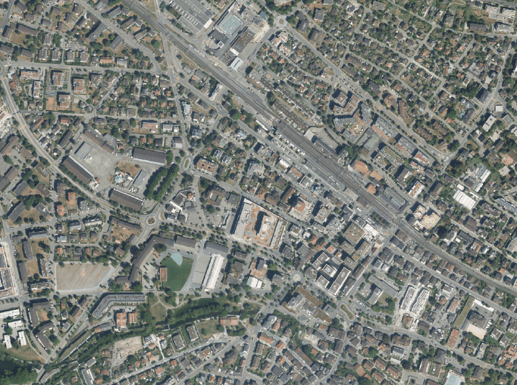
Uster
Stadt mit grossem Wachstumspotenzial
Zentrumsentwicklung
Quartiere Nord
Problem: Verkehrssituation
Quelle: GIS-Browser, 09.05.2020

Slide 5
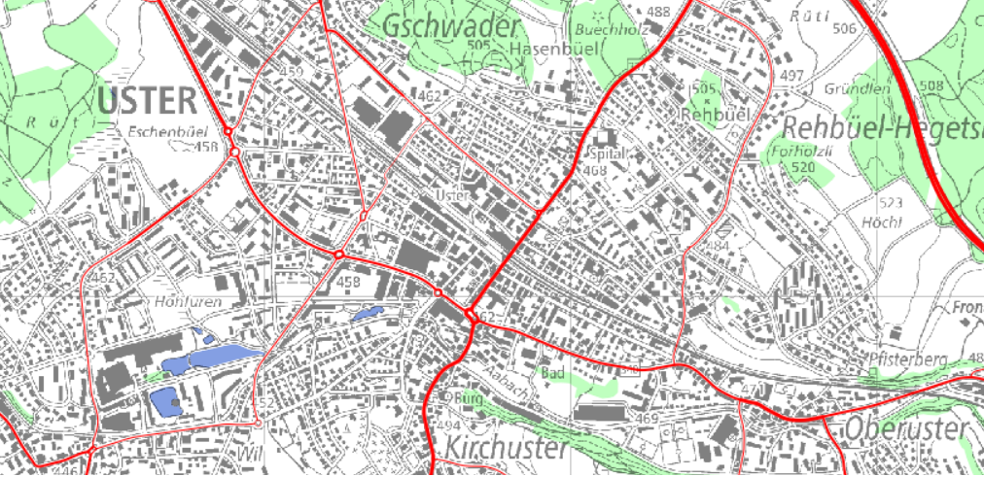
Gesamtverkehrsmodell Uster
Quelle: GIS-Browser, 09.05.2020
Notes:
Rote linie erklären
Auf

Slide 6
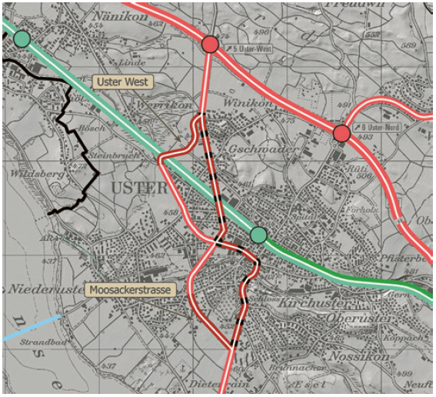
Verkehrsprojekte
Quelle: STEK

Slide 7
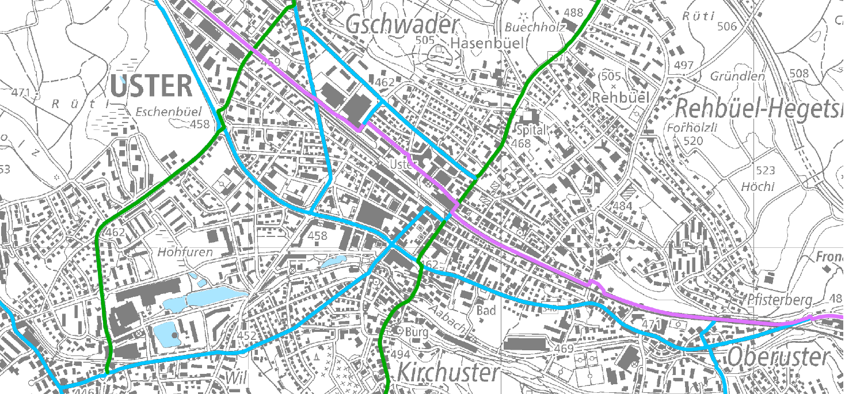
Velonetz
Quelle: GIS-Browser, 09.05.2020

Slide 8
Schwachstellen im Verkehrsnetz
Quelle: GIS-Browser, 09.05.2020
Notes:
Vor allem innerstädtischer Verkehr aufgrund Quell- Zielverkehr vom Zentrum

Slide 9
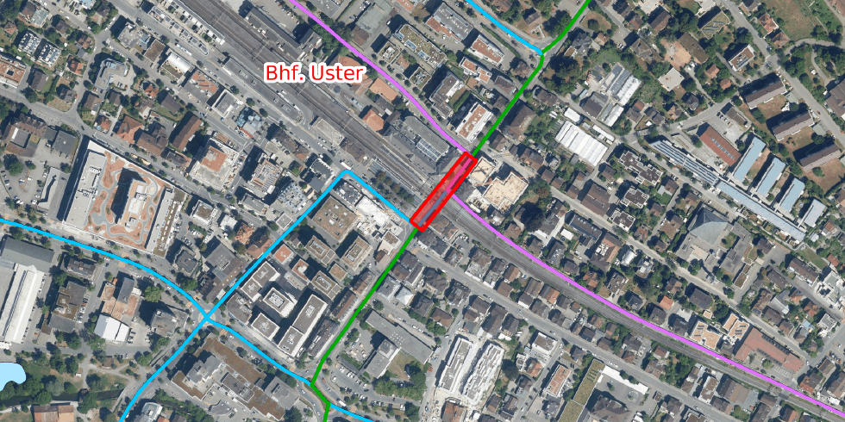
Fokus
Hauptknoten Velonetz
Wichtige Nord-Süd Verbindung
Spital Uster
Sportanlage Buchholz
Quartiere nördlich des Bhf.
Lange Wartezeiten
Bahnschranke ≈ 40’/h geschlossen
Bahnübergang Brunnenstrasse
Quelle: GIS-Browser, 09.05.2020

Slide 10
Ziele des Eingriffs
Erreichbarkeit verbessern
Verkehrssicherheit erhöhen und Reisezeit verkürzen
Strassenraum aufwerten
Nutzen der Interessensgruppen vergrössern
Zukunftsorientiert
Für 40 Jahre
Notes:
Zukunftsorientiert das Problem nachhaltig Lösung

Slide 11
Interessensgruppen
Besitzer
Gemeinde Uster
Kanton Zürich
SBB
Bau- und Wartungskosten
Nutzer
Autofahrer
Velofahrer
Betriebskosten
Reisezeitkosten
Öffentlichkeit
Direkt- und indirekt Betroffenen
Umwelt-belastungskosten
Unfallkosten

Slide 12
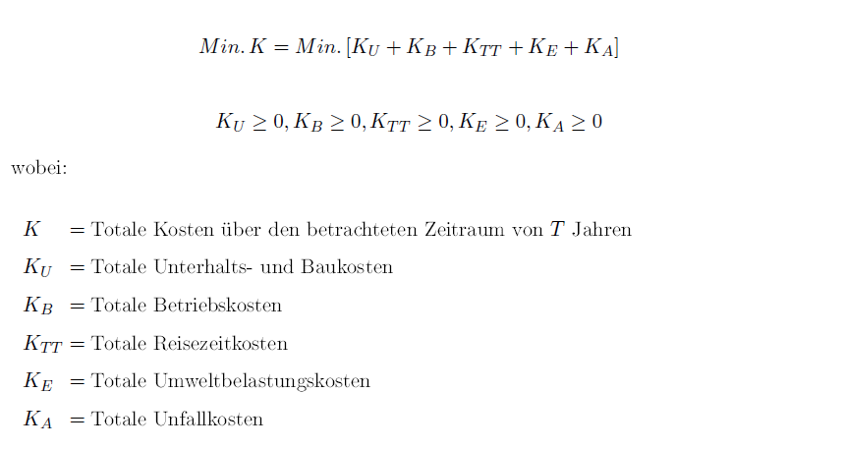
Zielfunktion

Slide 13
Unsichere Einflüsse:
Bevölkerungswachstum
Zentrumsentwicklung und Verkehrsberuhigung
Ausbau der Veloparkieranlagen
Aufwertung der Quartiere nördlich des Bahnhofs
Förderung des Langsamverkehrs
Ausbau Spital und Sportanlage Buchholz
Notes:
Einflüsse auf DTV VELO und AUTO
-> Usterwest und Moosacker nochmals erwähnen.

Slide 14
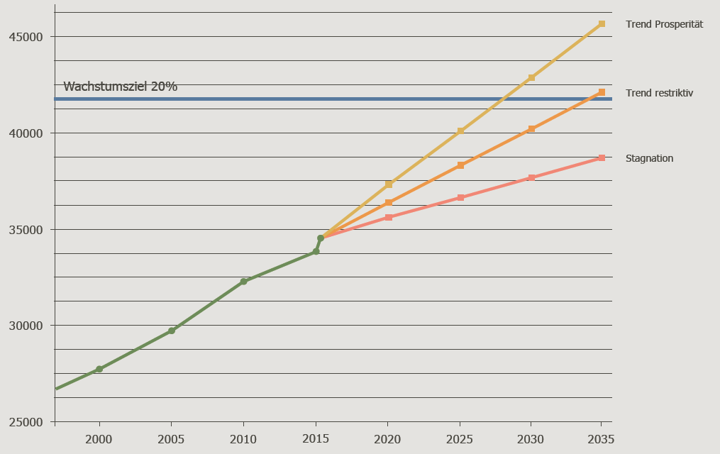
Bevölkerungswachstum
Szenario SB1:
Wachstum: +0.5%
Eintrittsw’keit: 25%
Szenario SB2:
Wachstum: +1.0%
Eintrittsw’keit: 50%
Szenario SB3:
Wachstum: +1.5%
Eintrittsw’keit: 25%
Quelle: STEK
Notes:
Einflüsse auf DTV VELO und AUTO
-> Usterwest und Moosacker nochmals erwähnen.

Slide 15
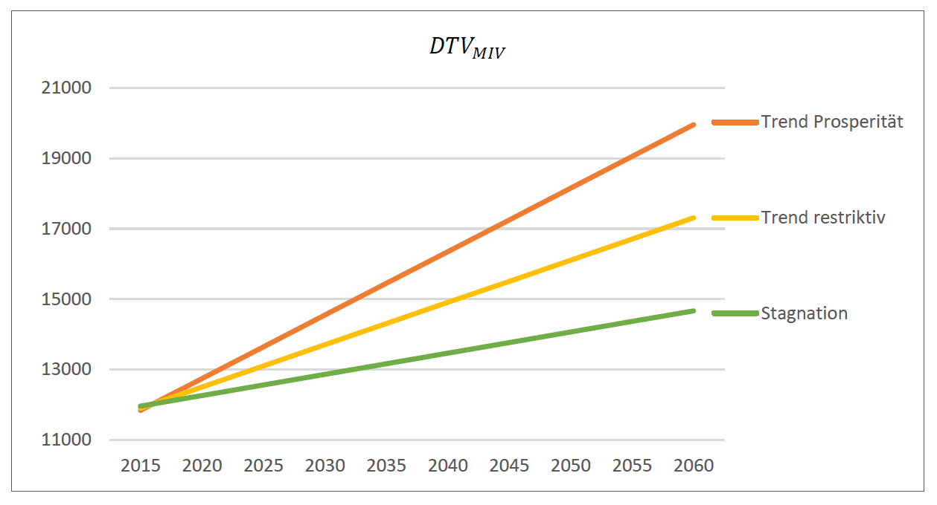
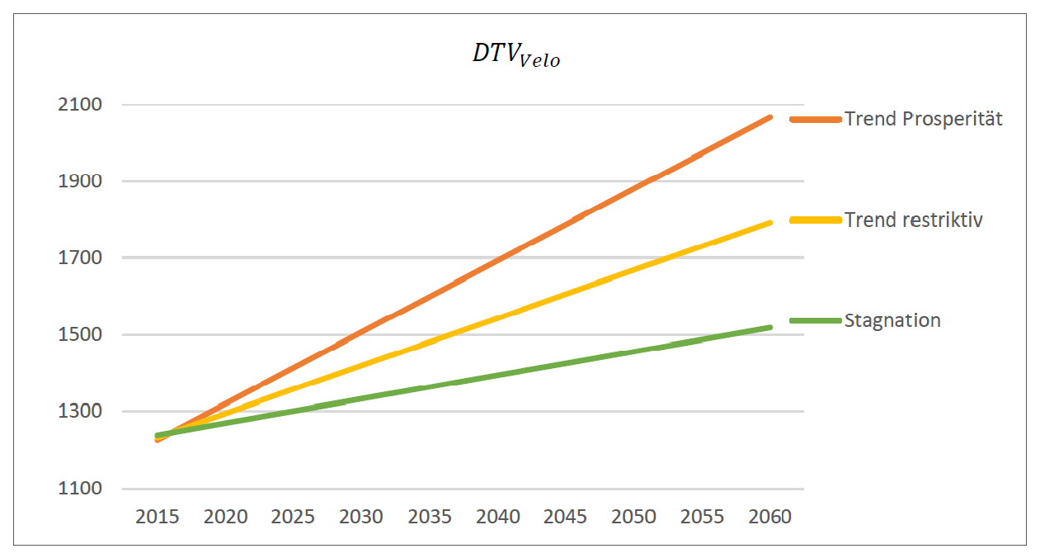
DTV: Tägliches Verkehrsaufkommen
2016 (GIS):
DTV-MIV: 12’023
Velo-Anteil: 10.35%
Notes:
Velo-Anteil mit Messenungen der Seefeldstrasse. 2019: 912 Velos / 8818 MIV DTV -> 10.35%

Slide 16
Umsetzung STEK
SU1: Eintrittswahrscheinlichkeit 5%
Prognose STEK: Stagnation
Jährliches Wachstum: 0.5% → + 7 Velos/Tag
SU2: Eintrittswahrscheinlichkeit 57.5%
Wachstum Leistung Langsamverkehr: 32% (Verkehrsperspektive 2040)
Jährliches Wachstum: 1.3% → + 16 Velos/Tag
SU3: Eintrittswahrscheinlichkeit 32.5%
Übermässiges Wachstum
Jährliches Wachstum: 2% → + 25 Velos/Tag
Notes:
Velo-Anteil mit Messenungen der Seefeldstrasse. 2019: 912 Velos / 8818 MIV DTV -> 10.35%

Slide 17
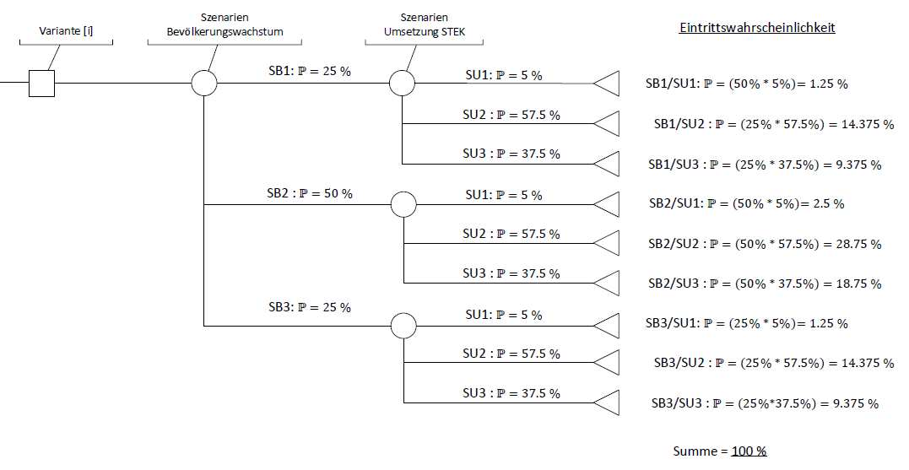
Szenarien
Szenario SU1:

Slide 18
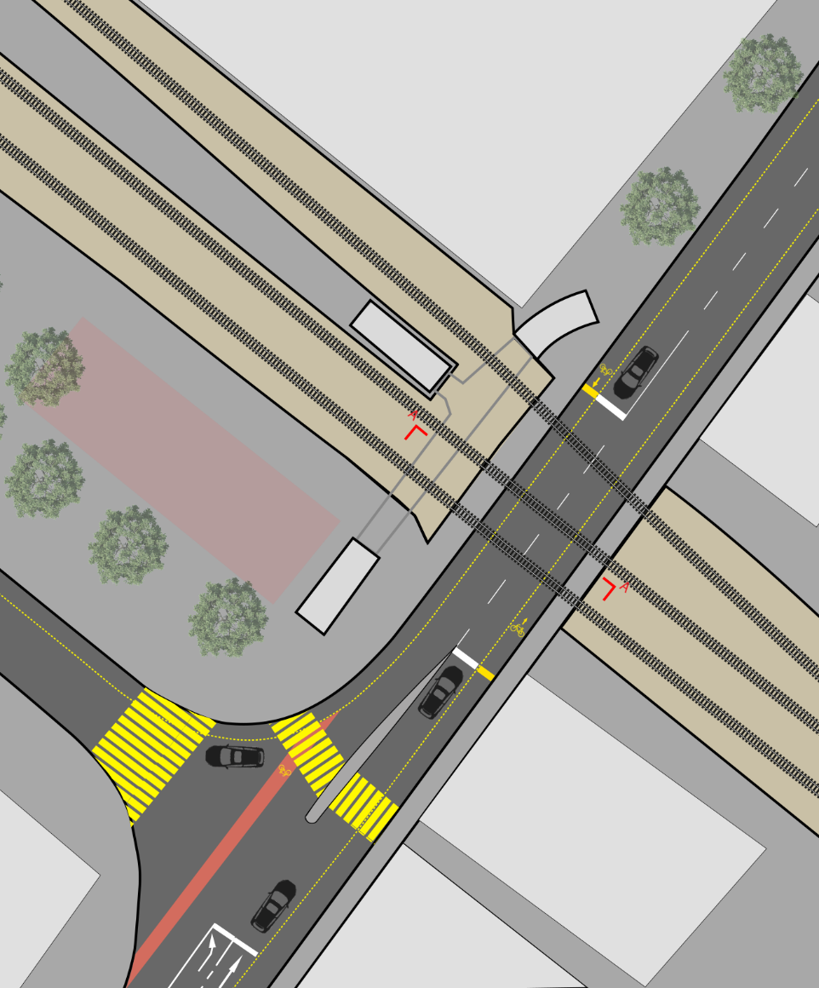
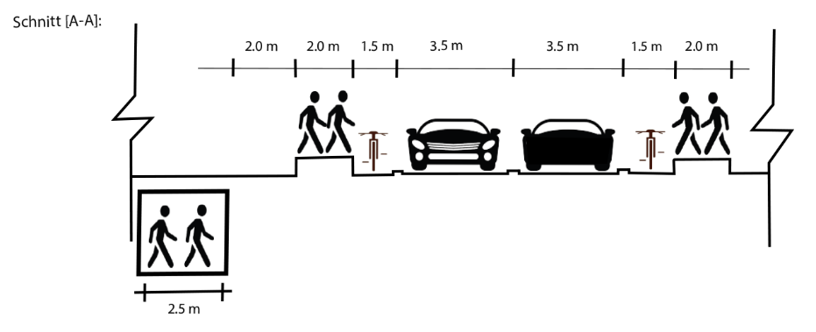
Variante 1
Länge: 80 m
Breite Velospur: 1.5 m
Breite Autospur: 3.5 m
Tempolimit: 50 km/h
Fahrgeschwindigkeit:
MIV: 37 km/h
Velo: 15 km/h
Kapazität: [Fahrzeuge/h]
MIV: 2500
Velo: 3350
Notes:
Velo-Anteil mit Messenungen der Seefeldstrasse. 2019: 912 Velos / 8818 MIV DTV -> 10.35%

Slide 19
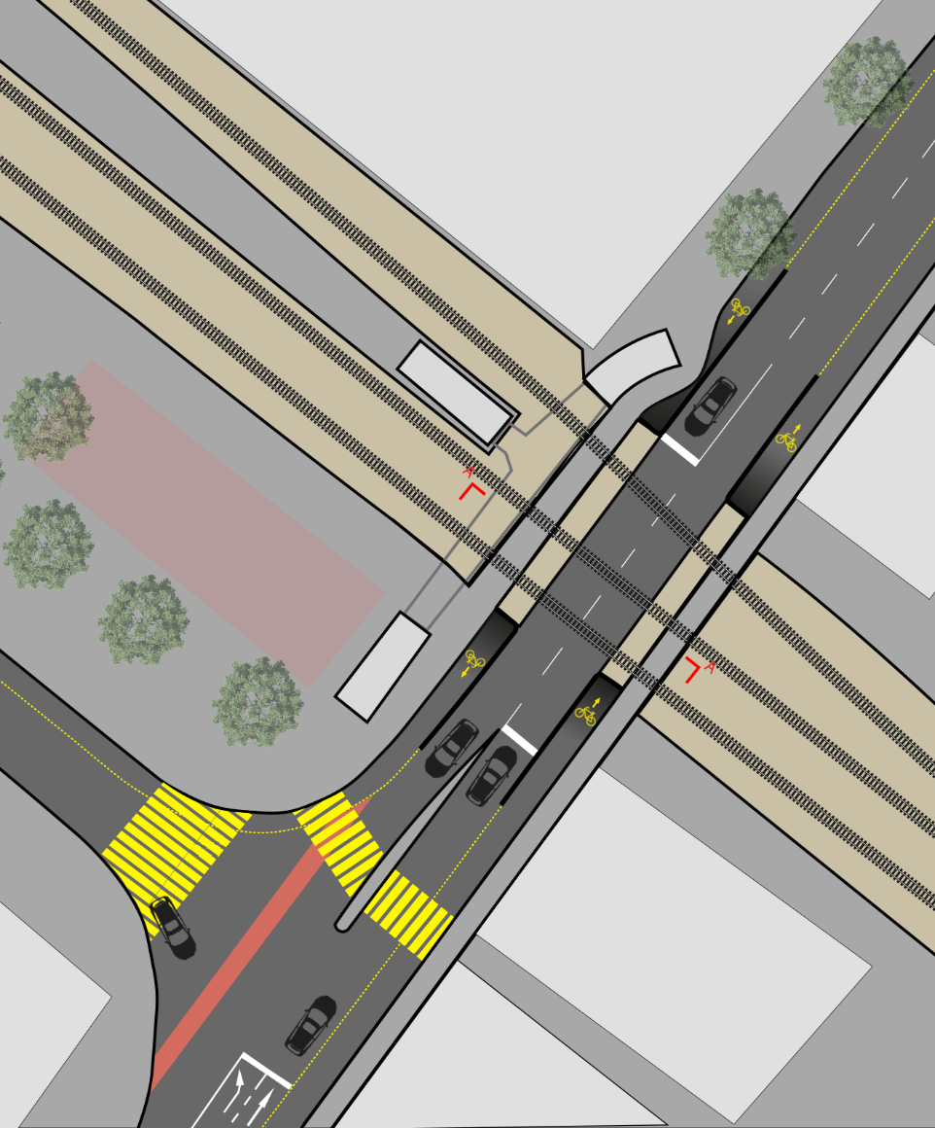
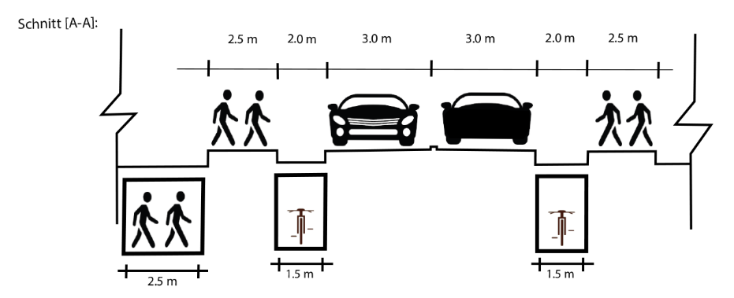
Variante 2
Länge: 80 m
Unterführung: 55 m
Breite Velospur: 1.5 m
Breite Autospur: 3 m
Tempolimit: 30 km/h
Fahrgeschwindigkeit:
MIV: 30 km/h
Velo: 20 km/h
Kapazität: [Fahrzeuge/h]
MIV: 2500
Velo: 3767
Wartezeit: 5’
Notes:
Velo-Anteil mit Messenungen der Seefeldstrasse. 2019: 912 Velos / 8818 MIV DTV -> 10.35%

Slide 20
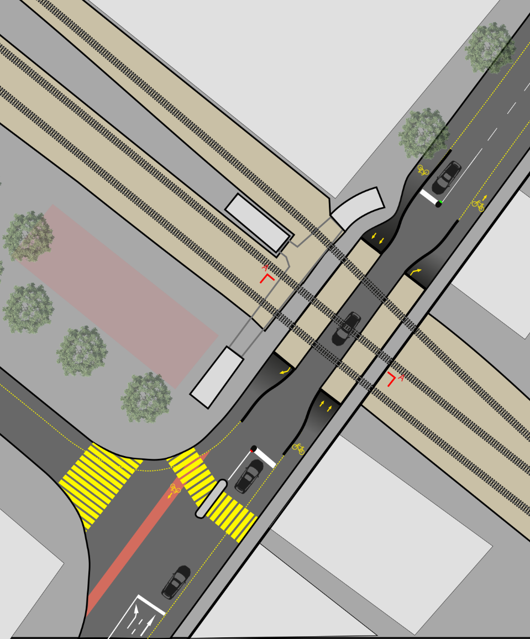
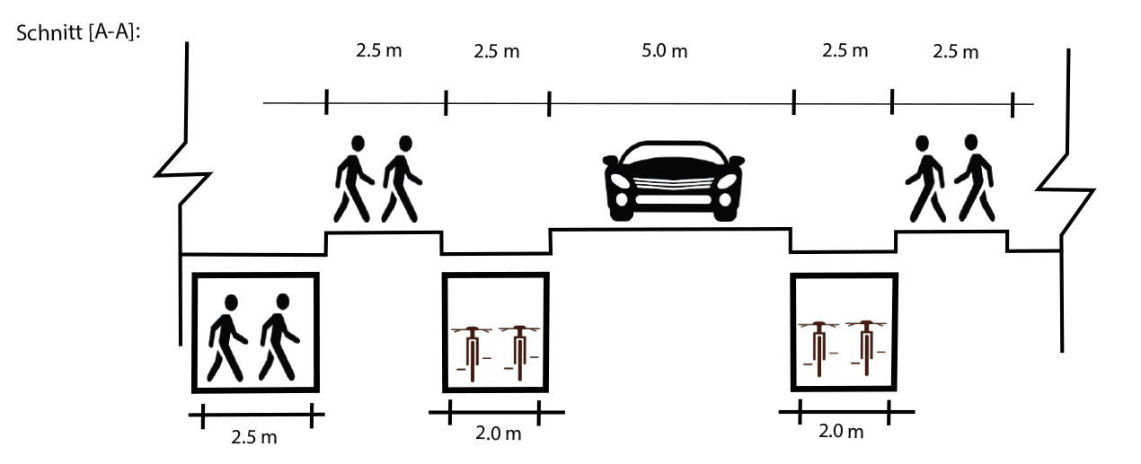
Variante 3
Länge: 80 m
Unterführung: 65 m
Breite Velospur: 2 m
Breite Autospur: 5 m
Tempolimit: 30 km/h
Fahrgeschwindigkeit:
MIV: 30 km/h
Velo: 25 km/h
Kapazität: [Fahrzeuge/h]
MIV: 1250
Velo: 4600
Wartezeit: 7’
Notes:
Velo-Anteil mit Messenungen der Seefeldstrasse. 2019: 912 Velos / 8818 MIV DTV -> 10.35%

Slide 21
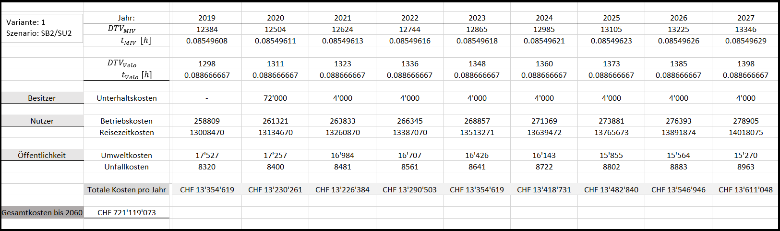
Kostenberechnung eines Szenarios
Notes:
Velo-Anteil mit Messenungen der Seefeldstrasse. 2019: 912 Velos / 8818 MIV DTV -> 10.35%

Slide 22
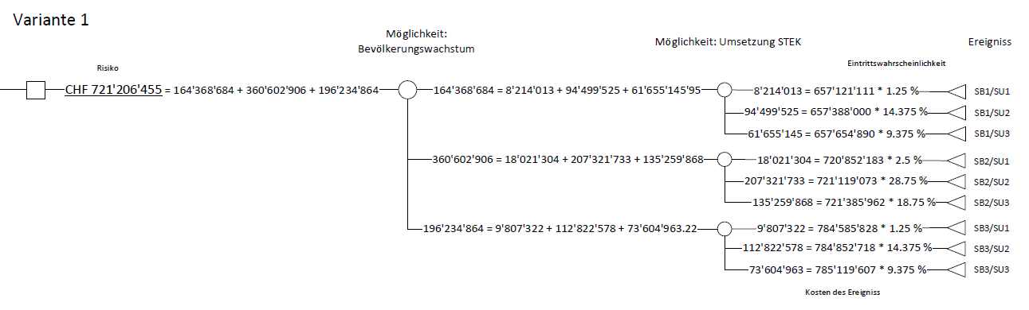
Risikoberechnung einer Variante
Notes:
Risiko ist W’keits gewichteter Wert -> Gesamtrisiko einer Variante -> aus der Summe aller Risiken der 9 Szenarien

Slide 23
Sensitivitätsanalyse
Zustand 0:
Unverändert
Zustand 1:
E-Auto Anteil verändert -> auf 50% in 2050 reduziert
Zustand 2:
Unfallrisiken der Varianten 2 und 3 verändert
Zustand 3:
Eintrittsw’keiten der Szenarien verändert
Zustand 4:
Veränderung der durchschnittlichen Wartezeit der Variante 3

Slide 24
Resultat
Variante 2 deckt den Bedarf nach Mobilität in Uster optimal
Optimiert die Zielfunktion
Grösste Nutzenmaximierung

Slide 25
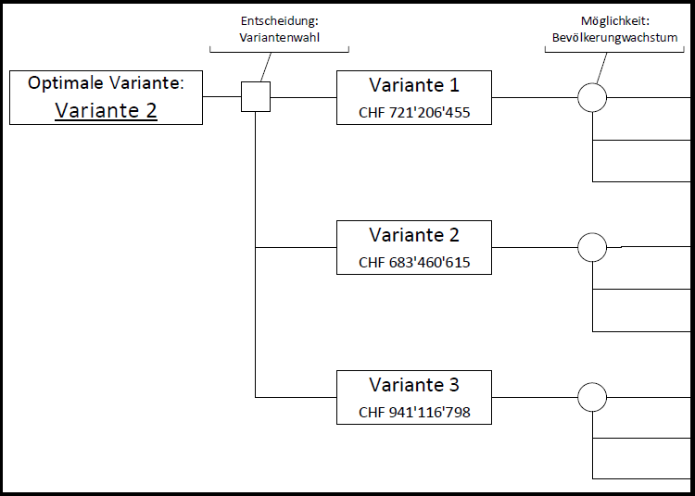
Begründung (1)
Zustand: 0

Slide 26
Begründung: (2)
Notes:
Risiko ist W’keits gewichteter Wert -> Gesamtrisiko einer Variante -> aus der Summe aller Risiken der 9 Szenarien

Slide 27
Schlussfolgerung und Ausblick:
Empfehlung an die Stadt Uster:
Bau der Variante 2
Vergleich der Varianten 2 und 3 im Rahmen einer Hauptstudie
Variante 1 «keine Veränderung» keine Option
Fussgänger und ÖV in die Entscheidung miteinbeziehen
Weitere Einflüsse modellieren (Unsicherheiten)
Verkehrssimulationen
Sicherheitslage vor Ort analysieren
Politischer Diskurs
Notes:
Fokus auf DTV Values -> hat grössten Impact auf die Kostenstruktur

Slide 28

Notes:
Fokus auf DTV Values -> hat grössten Impact auf die Kostenstruktur

Slide 30
Literaturverzeichnis
Adey, B. T. 2019. Unterrichtsmaterial von Systems Engineering
BFS und ASTRA. 2019. Strassenfahrzeugbestand (MFZ).
Bundesamt für Raumentwicklung. 2004. Externe Lärmkosten des Strassen- und Schienenverkehrs der Schweiz, Aktualisierung für das Jahr 2000, Bern. 2016.
Bundesamt für Raumentwicklung. 2004. Verkehrsperspektiven 2040. Entwicklung des Personen- und Güterverkehrs in der Schweiz.
Bundesamt für Statistik (BFS). 2019. Leistungen des privaten Personenverkehrs auf der Strasse. Methodenbericht 2019
Bundesamt für Statistik / Bundesamt für Raumentwicklung. 2017. Verkehrsverhalten der Bevölkerung. Ergebnisse des Mikrozensus Mobilität und Verkehr 2015.
Ecoplan, VSS. 2007. Externe Kosten im Strassenverkehr. Grundlagen für die Durchführung einer Kosten-Nutzen-Analyse.
Geschäftsfeld Stadtraum und Natur. 2019. Stadtentwicklungskonzept STEK. Stadt Uster.
Kanton Zürich. 2019a. GIS-Browser Kanton Zürich.
Kontextplan AG, Christina Farner, Markus Hofstetter. 2010. Baukosten der häufigsten Langsamverkehrsinfrastrukturen. Hrsg. Bundesamt für Strassen (ASTRA).
Notes:
Fokus auf DTV Values -> hat grössten Impact auf die Kostenstruktur

Slide 31
Anhang
Notes:
Fokus auf DTV Values -> hat grössten Impact auf die Kostenstruktur

Slide 32
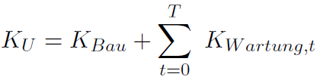
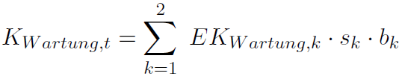
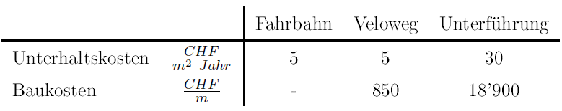
Besitzerkosten
Unterhalts- und Baukosten:
Velounterführung: 3’750 CHF pro m^2 (Lastfall Eisenbahn)
Rampe zur Unterführung: 130’000 CHF pro Rampe (Quelle: KONTEXPLAN AG, 2010)
Notes:
Quelle: Baukosten der häufigsten Langsamverkehrsinfrasturturen

Slide 33
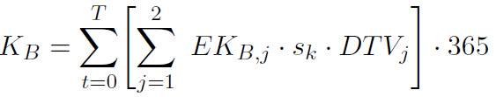
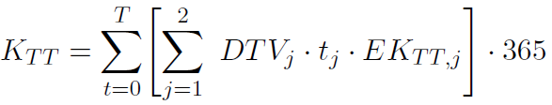
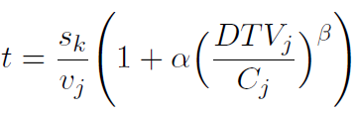
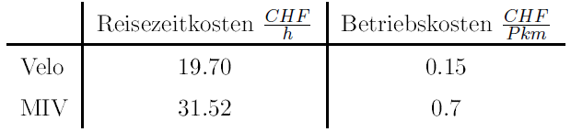
Nutzerkosten
Betriebskosten:
Reisezeitkosten:
Wartezeit pro Nutzer 5’: Zugdurchfahrt ~ 3’ + 2’ (aufgrund eines mögliche Rückstaus)
Wartezeit Variante 3: + 2’ aufgrund des eingeführten Ampelsystem
Notes:
Reisezeitverlust erläutern. -> erwartet Wartezeit pro Nutzer 5’

Slide 34
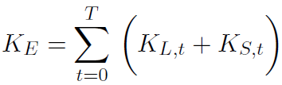
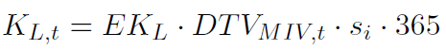
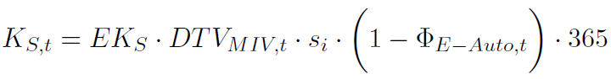
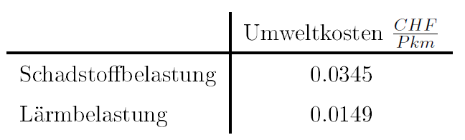
Kosten der Öffentlichkeit (1)
Umweltbelastungskosten:
Lärmbelastung:
Schadstoffbelastung:
Quelle: Bundesamt für Raumentwicklung, 2004 «Externe Kosten des Strassenverkehrs»

Slide 35
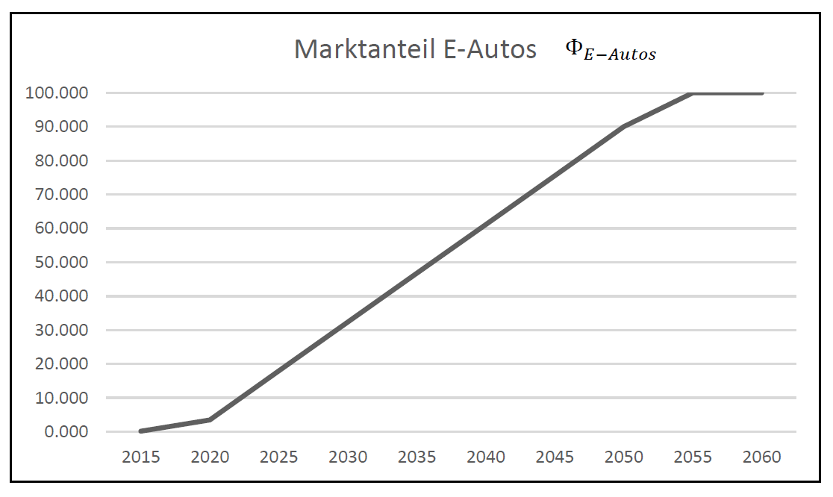
Marktanteil E-Auto:
2019: 0.621%
(BFS & ASTRA)
Prognose für 2050:
90% Marktanteil
Lineares Wachstum

Slide 36
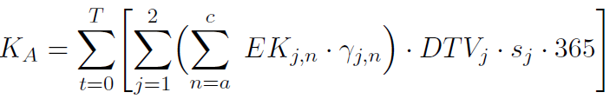
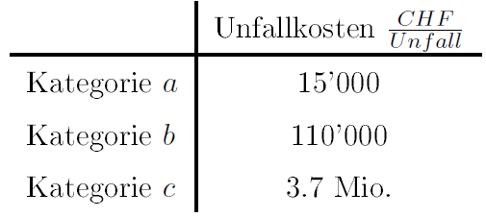
Kosten der Öffentlichkeit (2)
Unfallkosten:

Slide 37
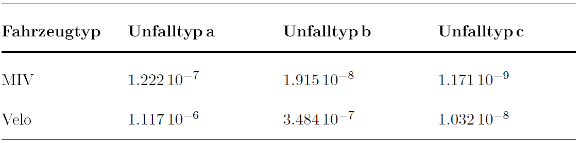
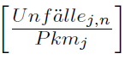
Unfallart und -risiko:
3 Kategorien:
(a): Sachschaden und leichtverletzte Personen
(b): Schwerverletzte Personen
(c): Todesfall
Quelle: BFS und ASTRA:
«Leistung des privaten Personenverkehr»
«Strassenverkehrsunfall-Statistik»
Notes:
Berechnet aus: Anzahl Unfälle nach Unfalltyp (2018) geteilt durch Gesamtleistung des Fahrzeugtyps (2018)
-> Quelle erwähnen. BFS; Leistungen des privaten Personenverkehr
ASTRA; Strassenverkehrsunfall-Statistik

Slide 38
Resultate (1):
Notes:
Risiko ist W’keits gewichteter Wert -> Gesamtrisiko einer Variante -> aus der Summe aller Risiken der 9 Szenarien

Slide 39
Resultate (2):
Notes:
Risiko ist W’keits gewichteter Wert -> Gesamtrisiko einer Variante -> aus der Summe aller Risiken der 9 Szenarien

Slide 40
Resultate (3):
Notes:
Risiko ist W’keits gewichteter Wert -> Gesamtrisiko einer Variante -> aus der Summe aller Risiken der 9 Szenarien

Slide 41
Resultate (4):
Mehrkosten für jede Variante: CHF 163'554.88
Notes:
Risiko ist W’keits gewichteter Wert -> Gesamtrisiko einer Variante -> aus der Summe aller Risiken der 9 Szenarien

Slide 42
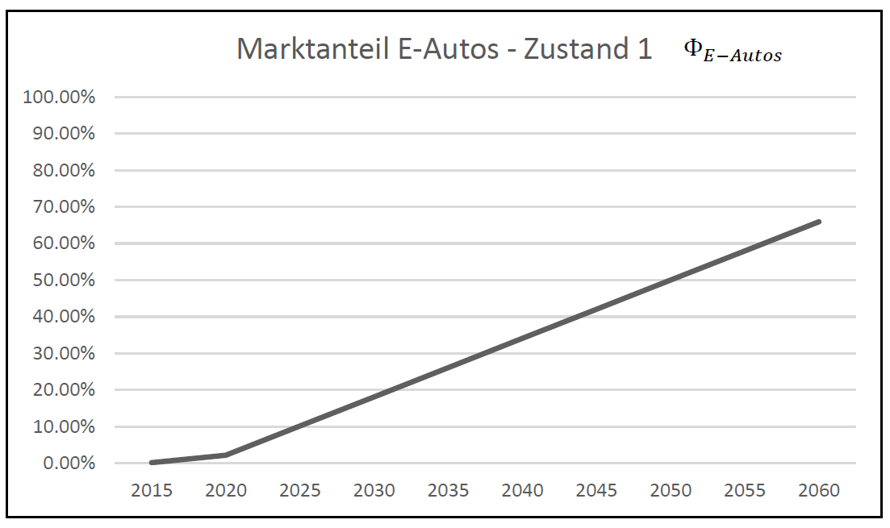
Marktanteil E-Auto: Zustand 1
2019: 0.621%
(BFS & ASTRA)
Prognose für 2050:
50% Marktanteil
Lineares Wachstum

Slide 43
Resultate (5):
Erhöhung Unfallrisiko (Velo):
Variante 1 | Variante 2 | Variante 3
0% | 50% | 0%
1.03E-08 | 1.55E-08 | 1.03E-08
3.48E-07 | 5.23E-07 | 3.48E-07
1.12E-06 | 1.68E-06 | 1.12E-06
Reduktion Unfallrisiko (MIV):
- | - | 5.85E-10
- | - | 9.58E-09
- | - | 6.11E-08
0% | 0% | 50%
Notes:
Veränderung gegenüber Zustand «0»

Slide 44
Resultate (6):
 | Zustand 0 | Zustand 2
Variante 1 | CHF 451'468.88 | CHF 451'468.88 | 0.00%
Variante 2 | CHF 451'468.88 | CHF 547'383.51 | 21.25%
Variante 3 | CHF 451'468.88 | CHF 321'649.07 | -28.75%
Notes:
Risiko ist W’keits gewichteter Wert -> Gesamtrisiko einer Variante -> aus der Summe aller Risiken der 9 Szenarien

Slide 45
Resultate (7):
Notes:
Risiko ist W’keits gewichteter Wert -> Gesamtrisiko einer Variante -> aus der Summe aller Risiken der 9 Szenarien

Slide 46
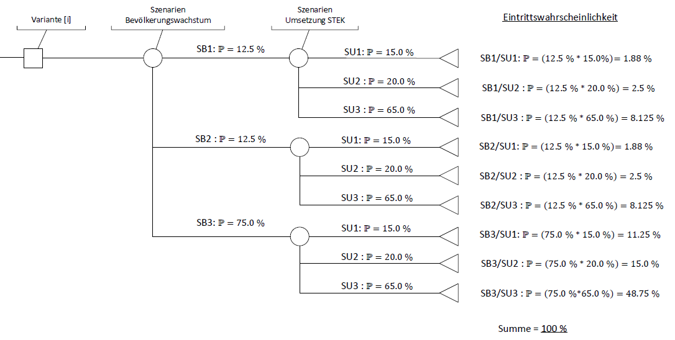
Szenarien – Zustand 3
Szenario SU1:

Slide 47
Resultate (8):
Notes:
Risiko ist W’keits gewichteter Wert -> Gesamtrisiko einer Variante -> aus der Summe aller Risiken der 9 Szenarien

Slide 48
Resultate (9):
Notes:
Risiko ist W’keits gewichteter Wert -> Gesamtrisiko einer Variante -> aus der Summe aller Risiken der 9 Szenarien

Slide 49
Resultate (10):
Notes:
Risiko ist W’keits gewichteter Wert -> Gesamtrisiko einer Variante -> aus der Summe aller Risiken der 9 Szenarien

Slide 50
Resultate (11):
 | Zustand 0 | Zustand 4
Variante 1 | CHF 705'874'810.13 | CHF 705'874'810.13 | 0.00%
Variante 2 | CHF 666'890'370.40 | CHF 666'890'370.40 | 0.00%
Variante 3 | CHF 924'103'803.20 | CHF 666'409'525.23 | -27.89%
Notes:
Risiko ist W’keits gewichteter Wert -> Gesamtrisiko einer Variante -> aus der Summe aller Risiken der 9 Szenarien

Slide 51
Resultate (12):
Notes:
Risiko ist W’keits gewichteter Wert -> Gesamtrisiko einer Variante -> aus der Summe aller Risiken der 9 Szenarien

